Slide 1


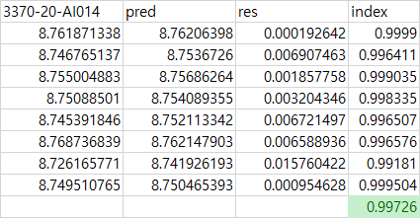

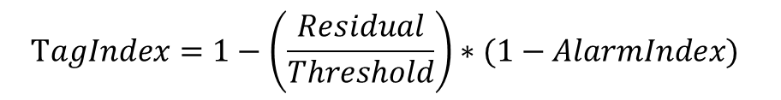
Tag Index 계산
Src/model/index/tag/_calculator.py
$$TagIndex=1−\left(\frac{Residual}{Threshold}\right)∗(1−AlarmIndex)$$
연산순서만 변경되있음
예시 1)
- AlarmIndex: 0.7 (경보 발생 기준 지수)
- Threshold: 10
- 실제값: 50 | 예측값: 45 => 잔차: 5
$$TagIndex=1−\left(\frac{5}{10}\right)∗\left(1−0.7\right)=0.85$$
예시 2)
- AlarmIndex: 0.7 (경보 발생 기준 지수)
- Threshold: 10
- 실제값: 50 | 예측값: 35 => 잔차: 15
$TagIndex=1−\left(\frac{15}{10}\right)∗\left(1−0.7\right)=0.55$ (경보 발생)
이후 window_size(8)기간의 평균을 구함

Slide 2

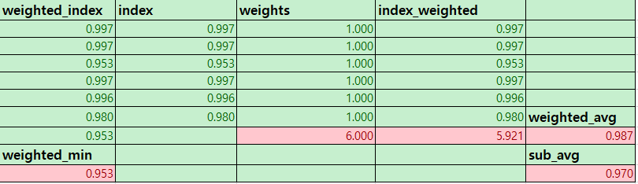
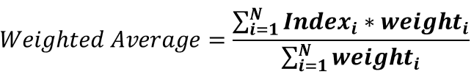

Model / Group Index 계산
Step1. 신호별 가중 지수 계산
$${WIndex}_{n}=1−\left(1−{Index}_{n}\right)∗{Weight}_{n}$$
①
MAX(0,(1-(1-index))*weights)
Step2. 가중 합산 계산
SUM(weights)
SUM(index_weights)
③
MIN(weighted_index)/100
②
Step3. 최소 가중 지수 계산
SUM(index_weights)/SUM(weights)
$$Weighted Minimum=Minimum(WIndex)$$

Slide 3
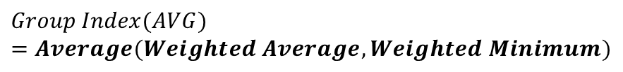
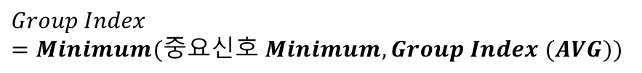
Model / Group Index 계산
Step4. 평균 그룹 지수 계산
$$Group Index(AVG)=Average(Weighted Average, Weighted Minimum)$$
Step5. 중요신호의 최소 지수 계산
$$중요신호 Minimum=Minimum(Index)$$
현재 중요도 Setting 안되있음
④
AVERAGE(weighted_avg,Weighted_min)
Step6. 최종 모델/그룹 지수 계산
$$Group Index=Minimum(중요신호 Minimum, Group Index (AVG))$$
중요도가 없어서 Group_index가 최종 지수로 출력됨

